Slide 1
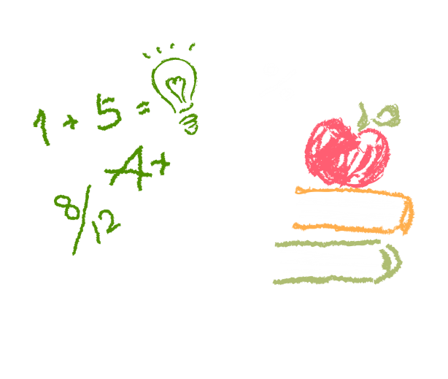
МИНОБРНАУКИ РОССИИ
Федеральное государственное бюджетное образовательное учреждение высшего образования
«Волгоградский государственный социально-педагогический университет»
Институт технологии, экономики и сервиса
Кафедра технологии, экономики образования и сервиса
Творческая работа (разработка учебного элемента)
по дисциплине «Теоретические основы современной дидактики»
на тему: Урок как основная форма организации обучения в современной школе
Волгоград 2019г.

Slide 2

Содержание:
—общее понятие об уроке;
—типология уроков;
—общие требования к современному уроку;
—этапы планирования урока и подготовки к нему учителя

Slide 3
Изучив данный учебный элемент Вы сможете:
—узнать что такое урок;
—изучить типологию уроков и их отличи тельные особенности;
—рассмотреть существующие требования к уроку;
—проследить за этапами планирования урока и процессу подготовки учителя к нему

Slide 4
Глоссарий
Воспитание - создание условий для развития и саморазвития человека, освоения им социального опыта, культуры, ценностей и норм общества ( Большая энциклопедия)
Гигиена – область медицины, изучающая влияние условий жизни и труда на здоровье человека и разрабатывающая меры (санитарные нормы, правила и др.), направленные на предупреждение заболеваний, обеспечение оптимальных условий существования, укрепления здоровья и продление жизни (Современная энциклопедия).
Дидактика – раздел педагогики; теория образования и обучения. Раскрывает закономерности усвоения знаний, умений и навыков и формирования убеждений, определяет объем и структуру содержания образования (Ситаров В.А. ).
Класс учебный – постоянно в пределах учебного года коллектив учащихся, занимающихся по единой учебной программе ( Современная энциклопедия).
Классно-урочная система обучения – преобладающая в современном образовании и повсеместно распространенная организация процесса обучения, при которой для проведения учебных занятий учащиеся одного и того же возраста группируются в небольшие коллективы (классы), сохраняющие свой состав в течение установленного периода времени (обычно – учебного года), причем все учащиеся работают над усвоением одного и того де материала. При этом основной формой обучения является урок (Сивашинская Е.Ф.)

Slide 5
Обучение – процесс передачи и усвоения знаний, умений, навыков деятельности, основное средство подготовки человека к жизни и труду (Воронин А.С.).
Психология – наука о психических процессах личности и их специфически человеческих формах; восприятии и мышлении, сознании и характере, речи и поведении (Большая энциклопедия).
Урок – форма организации учебно-воспитательного процесса в учебных заведениях при классно-урочной системе обучения. Урок проводится с коллективом учащихся постоянного состава (классом) в течение определенного промежутка времени (как правило, 45 мин; в начальной школе может быть 3-35 мин) (Харламов И.Ф.).

Slide 6
Структурно-логические схемы и хронологические таблицы
Становление форм организации обучения
Таблица 1
Эпоха | Содержание
Древний мир | Создание в Древней Греции спартанских и афинских школ, которые предусматривали единый возраст поступления (7 лет), создание устойчивых групп учащихся. Педагог в Древней Греции – раб, который сопровождал ребёнка в школу и обучал его грамоте: чтению, письму, счёту. Преобладала индивидуальная форма организации обучения.

Slide 7
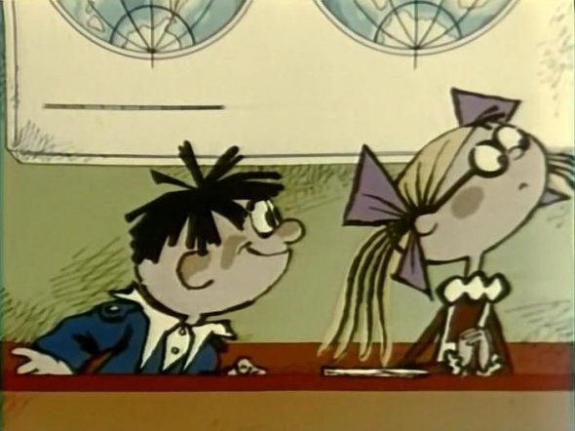
Продолжение Таблицы 1
Эпоха Возрождения | В эпоху Возрождения появилось разделение детей на классы по знаниям, стали вводиться учебные планы, разнообразные методы и приёмы обучения). (1537г). Этим было положено начало плану организации обучения «один класс – один год», который лежит в основе классно- урочной системы. Эти элементы применялись во второй половине 16 века в изуитских, еврейских школах, коллегиумах (закрытых средних заведениях) и братских школах Юго – Западной Руси.

Slide 8
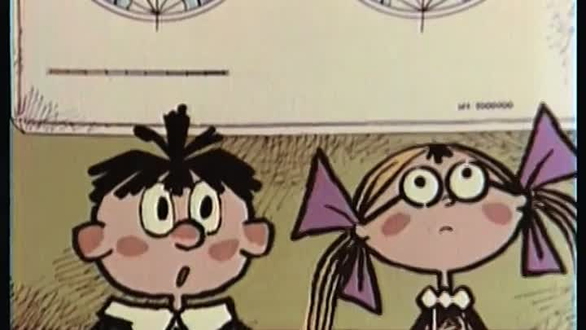
Продолжение Таблицы 1
Новое время | Групповая форма организации обучения – получила широкое распространение в период средневековья и функционировала во многих учебных заведениях. Европы даже в XIX в (использовалась в церковно школах). Учитель учил группу детей, которые находились на разных уровнях возрастного и интеллектуального развития.

Slide 9
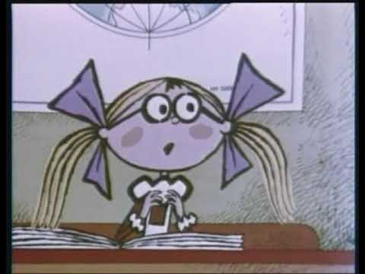
Продолжение Таблицы 1
Новейшее время | Дальтон-план. Разновидность далтон-плана под названием бригадно-лабораторного метода была применена в СССР в 20-е годы. Батавская система. Мангеймская система. Метод проектов. План Трампа.

Slide 10
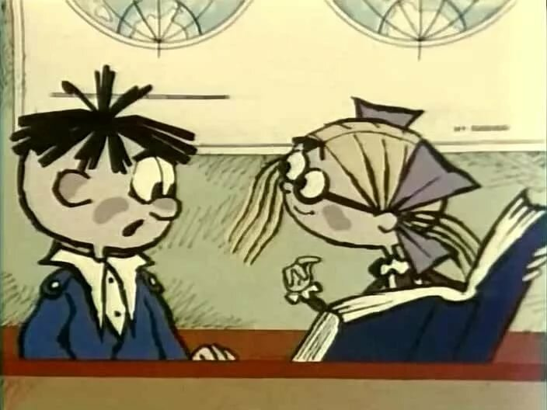
Краткие сведения из теории
Урок - единица, основная форма образовательного процесса, четко ограниченная временными рамками, возрастным составом участников, планом и учебной программой. В уроке как дидактической конструкции представлены все компоненты учебного процесса: цель, задачи, содержание, методы и
средства.

Slide 11
Функция урока
как организационной формы обучения состоит в достижении завершенной, но частичной цели, которая, например, в одном случае состоит в усвоении нового, целостного содержания, пусть являющегося частью более обширного содержания, в другом - в частичном усвоении на уровне осознанного восприятия и запоминания (закрепления).

Slide 12
Классификация уроков К.Д. Ушинского
А) Смешанные
Б) Уроки устных упражнений
В) Уроки письменных упражнений
Г) Проверки и оценки знаний
Схема 1. Классификация уроков К.Д. Ушинского

Slide 13
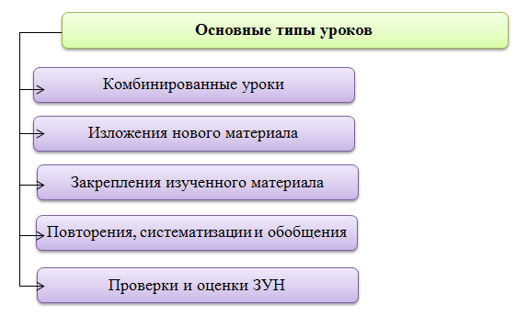
Схема 2. Основные типы уроков

Slide 14
Общие требования к современному уроку
Воспитательные требования
Дидактические требования
Психологические требования
Гигиенические требования
Схема 3. Общие требования к уроку

Slide 15

Задания для самопроверки
Задание 1.
Решите ребусы.

Slide 16


Slide 17


Slide 18
Задание 2.
Соотнесите содержание колонки «A» и «B»
А - Требования |  | В – Содержание
а | Дидактические | 1 | Учителю необходимо стимулировать положительное отношение учащихся к учебно-познавательной деятельности, формировать позитивную мотивацию.
б | Гигиенические | 2 | -Единство морального, нравственного, трудового аспекта, формирования мировоззрения, политической культуры школьника; -Формирование инициативы, ответственности, добросовестности, трудолюбия; -Выработка привычки к систематичности работы, дисциплины и т.п..
в | Психологические | 3 | Обеспечение на уроке условий, затрагивающих здоровье учеников. Например, усталость школьников можно предупредить, если избегать однообразия в работе, монотонного изложения, репродуктивной деятельности и др..
г | Воспитательные | 4 | - Реализация принципов обучения; - Четкое определении целей, задач обучения. - Организация работы (выбор содержания, методов, приемов, определения структуры занятия, его материальное оборудование, темп и ритм)

Slide 19

Благодарю за внимание!

